Slide 1
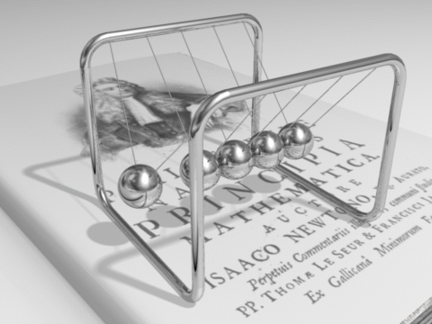
8.1
功
与
功
率

Slide 2
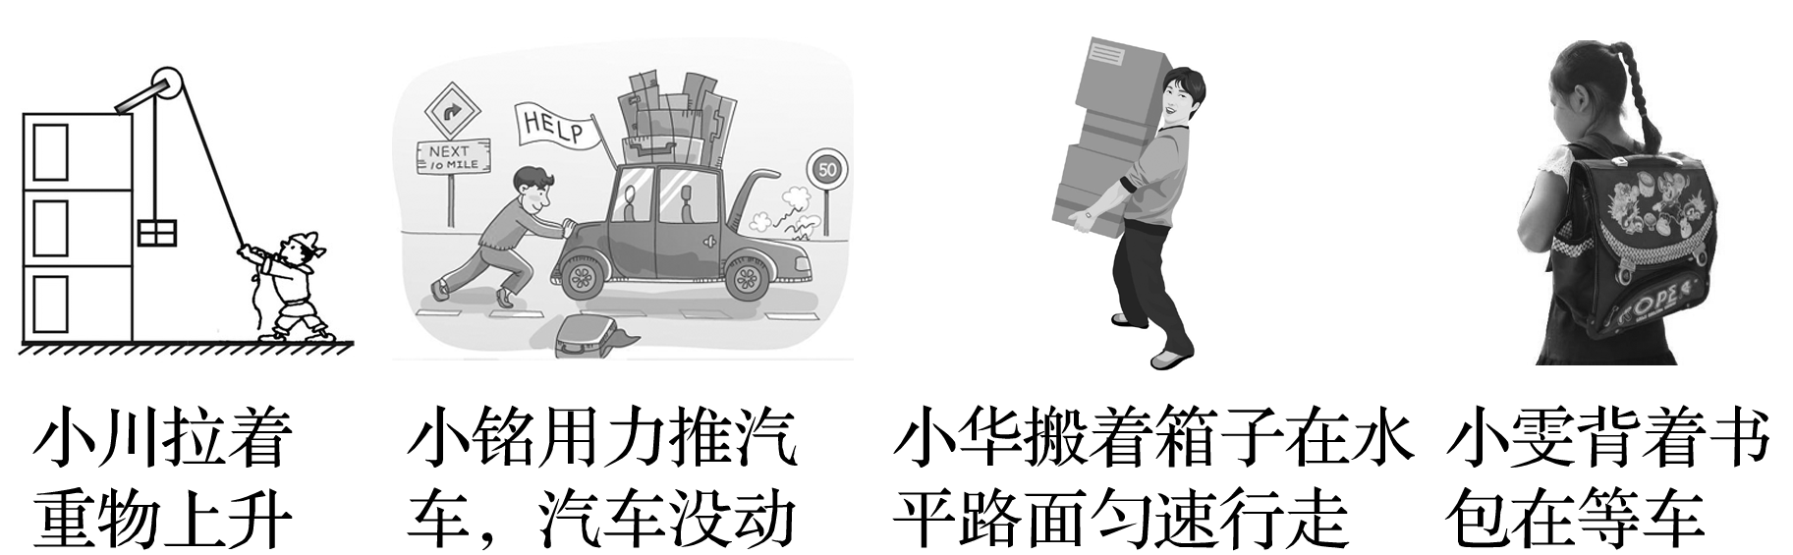

一、功
1. 定义
物体在力的作用下，并在力的方向上发生一段位移，这个力就对物体做了功。
2. 做功的必要要素
F
（1）作用在物体上的力
l
（2）物体在力的方向上通过的位移

Slide 3
一、功——大小计算
F
F
光滑
力F 与位移l 同向：
l
F
F
光滑
力F 与位移l 垂直：
l
F
F
α
α
光滑
l

Slide 4
一、功——大小计算
F
F
α
α
光滑
l
分解力
F₁ = Fcosα
分解位移
l₁ = lcosα
l₁
F₂
F₂
F
F
F
F
α
l
α
α
F₁
α
F₁
l
l₂

Slide 5
一、功
1. 定义
物体在力的作用下，并在力的方向上发生一段位移，这个力就对物体做了功。
2. 做功的必要条件
F
（1）作用在物体上的力
l
（2）物体在力的方向上通过的位移
3. 大小计算：
力对物体所做的功，等于力的大小、位移的大小、力与位移的夹角的余弦这三者的乘积。
4. 适用范围：
只适用于计算恒力做功
5. 单位：焦耳，简称焦，用符号J 表示。

Slide 6

三种不同情况下力F做的功
1.物体在水平力Ｆ作用下沿光滑水平面加速运动L；
2.物体在水平力Ｆ作用下沿粗糙水平面匀速移动L；
3.物体在沿斜面向上的力Ｆ作用下减速上移L；
W=F l
l
μ=0
l
μ≠0
l
力做功只与F、L和α有关，与物体的运动状态、物体是否受其他作用力等因素无关

Slide 7

一、功
6. 标量：
没有方向，但有正负
不表示方向，不表示大小，只表示力做功的效果
遵从代数运算法则
将力、位移矢量的箭尾移到同一个作用点，找力与位移的夹角α
F
F
F
α
l
α
l
l
α=π/2
0<α＜π/2
π/2＜α≤π
cos α= 0
cos α＞0
cos α＜0
W = 0
W ＞ 0
W ＜0
力F不做功
力F做正功
力F做负功
物体克服该力做功“取绝对值”

Slide 8
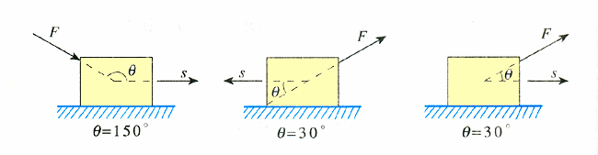
一、功
例：如图表示物体在力F的作用下在水平面上发生了一段位移l，分别计算这三种情形下力F对物体做的功。设这三种情形下力F和位移l的大小均相同：F=10N，l=2m。角θ的大小如图所示。
l
l
l
F
a=180〫-θ=150〫
a=θ=30〫
a=180〫-θ=30〫

Slide 9

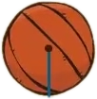
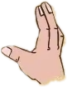
一、功
7. 过程量
功是力对空间的积累效果
对应同一段时间或位移
计算功时，一定要指明是哪个力或哪个过程对物体做的功
如：运动员用50N的力将篮球水平扔出，篮球在空中飞了2m被截住，则运动员对篮球做的功是100J吗？
F和l必须同时存在
F_{推}
F 不做功
做功
出手瞬间对球做功
不做功
不做功
G
G
v
v

Slide 10
8
求总功的两种方法
一个物体在几个力的共同作用下发生一段位移时，这几个力对物体所做的总功，是各个力分别对物体所做功的代数和。
1.分别求出每个力所做的功，然后求出所有功的代数和。即：
2.先求出物体所受的合力，然后再求出合力的功，即：
W_{总}=F_{合}Lcosα

Slide 11
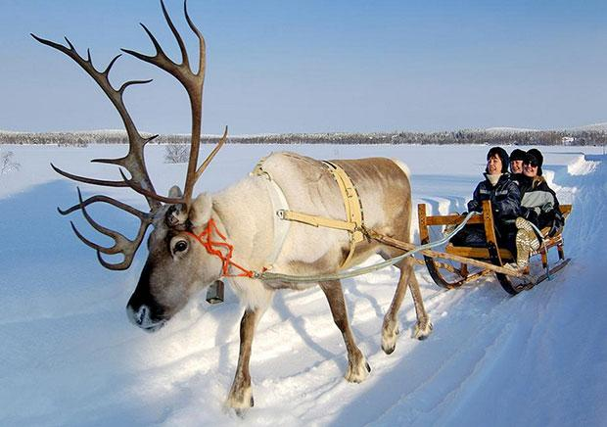
03.
总功的计算
【例题】一个质量m＝150kg的雪橇，受到与水平方向成37°角的
斜向上方的拉力F=500N，在水平地面上移动的距离为5m，物体与
地面间的滑动摩擦力f＝100N，cos 37°＝ 0.8。求
（1）各个力对物体所做的功
（2）各个力对物体做功的代数和
（3）物体所受的合力
（4）合力对物体做的功

Slide 12
04.
总功的计算
【解析】（1）拉力在水平方向的分力为 F_{x} ＝ Fcos 37°
W_{F}＝ F_{x} l ＝F_{l} cos 37°＝2 000J
阻力与运动方向相反:W_{f} ＝ f l cos180°＝－500J,W_{N}＝W_{mg}＝0
（2）力对物体所做总的代数和，
即W ＝W_{F}+W_{f} + W_{N}+W_{mg}＝1500J
（3）F_{合}= F_{x}-f＝ 300N
（4）W_{合}＝ F_{合} l ＝300N×5m＝1500J
V
F
F
N
l

Slide 13
二、功率
（三）燃料电池
二、活化能
二、活化能
随堂小练
1. 定义：功W与完成这些功所用时间t的比值
2. 大小计算：
比值定义法
功率不由功W、时间t决定
3. 单位：瓦特，简称瓦，用符号W表示。
常用单位：千瓦（kW）
功的单位：千瓦时（kW·h）
4. 标量
5. 物理意义
表示力对物体做功快慢的物理量
6. 适用范围
定义式，适用任何情况

Slide 14
二、功率
7. 平均功率 & 瞬时功率
平均功率：描述在一段时间内做功的平均快慢
或
瞬时功率：表示在某一时刻做功的快慢
v₁
F
F₂
F
α
α
发动机的功率P一定时，
牵引力F与速度v成反比，
想增大牵引力，要减小速度
v
v
F₁
v₂

Slide 15
二、功率
8. 额定功率 & 实际功率
额定功率：机器正常工作时的最大输出功率；铭牌标值
实际功率：机器实际工作时的输出功率
机器不一定在额定功率下工作，实际功率可以小于或等于额定功率
短时间内的实际功率可以略大于额定功率，但不允许长时间大于额定功率

Slide 16
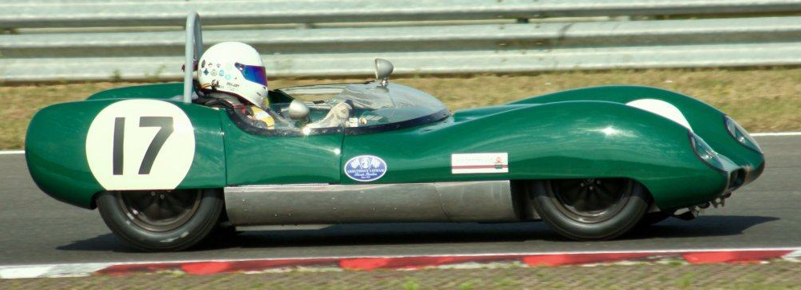
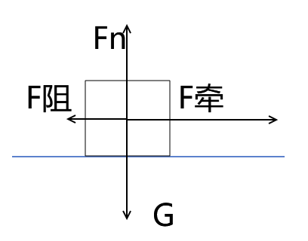
三、机车启动问题
一、变力做功
P_{额}：额定功率
P：实际功率
F：牵引力
f：阻力
v：瞬时速度

Slide 17
三、机车启动问题——恒定功率启动
一、变力做功
加速度逐渐减小
变加速直线运动
达到最大速度
匀速直线运动

Slide 18
三、机车启动问题——恒定功率启动
一、变力做功
v
F
a
v_{m}
f
o
t₁
t
o
t₁
o
t₁
t
t
速度-时间图像
牵引力-时间图像
加速度-时间图像

Slide 19
三、机车启动问题——恒定加速度启动
一、变力做功
额定功率问题
功率逐渐增大
匀加速直线运动
加速度逐渐减小
变加速直线运动
最大速度
匀速直线运动

Slide 20
三、机车启动问题——恒定加速度启动
特殊点1：汽车结束匀变速直线运动
P
v
v_{m}
功率达到额定功率后，无法继续做匀变速直线运动
v₁
P₀
o
t₁
t₂
t
o
t₁
t₂
t
实际功率-时间图像
速度-时间图像
F
a
特殊点2：汽车开始做匀速直线运动
f+ma₀
牵引力降至与摩擦力相等后，受力平衡，保持平衡状态
a₀
f
o
t₁
t₂
t
o
t₁
t₂
t
牵引力-时间图像
加速度-时间图像

Slide 21
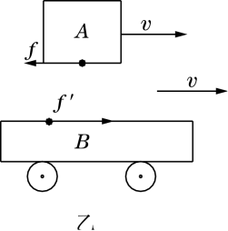
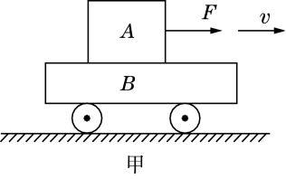
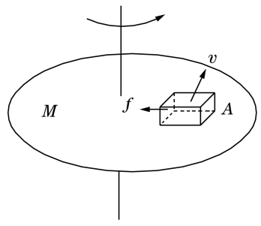
四、摩擦力做功——静摩擦力
一、变力做功
静摩擦力一定不做功吗?
光滑水平地面上放着一辆平板车B，车上放一物体A。
用力F拉动车上的物体A，B与A一起以相同加速度前进，
且A与B间无相对滑动。
静摩擦力f对A做负功，f的反作用力f′对B做正功
放在匀速转动的圆盘上随同圆盘M一起转动的物体A，它所需的向心力由静摩擦力f提供。
静摩擦力f的方向始终与速度方向垂直，静摩擦力f不做功

Slide 22
四、摩擦力做功——静摩擦力
一、变力做功
静摩擦力一定不做功吗?
A和B相对静止，一起加速运动
静摩擦力对A做负功：Ｗ＝-ＦL
A
F
B
静摩擦力对Ｂ做正功：Ｗ＝ＦL
静摩擦力可以做正功，可以做负功，可以不做功。
一对静摩擦力做功之和必定为零。

Slide 23
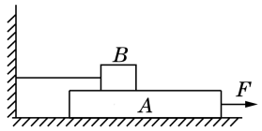
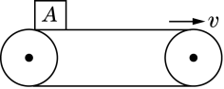
四、摩擦力做功——滑动摩擦力
一、变力做功
滑动摩擦力一定做负功吗?
光滑水平地面放一木板A，其上放一物体B，物体B用细绳固定在竖直墙壁上，用力F将A从B下面拉出。
B、A间滑动摩擦力对B不做功，对A做负功
水平传送带以速度v向右运动，把木块A轻放在传送带上，木块A相对传送带向左滑动（相对地面向右运动）
木块A受滑动摩擦力向右，
传送带对木块A的滑动摩擦力对木块做正功

Slide 24


四、摩擦力做功——滑动摩擦力
一、变力做功
滑动摩擦力一定做负功吗?
v₀
L_{m}
v₀
m
v₀
m
M
M
L_{M}
滑动摩擦力可以做正功，可以做负功，可以不做功。

Slide 25



四、摩擦力做功——相互作用力
一、变力做功
S
N
S
N
作用力与反作用力：大小相等，方向相反，作用在同一条直线上，作用在不同物体上。
作用力、反作用力作用下的物体运动：可能向相反方向运动；可能向同一方向运动；可能一个运动，而另一个静止；可能两物体都静止。
作用力做功与反作用力做功：无必然关系，大小不一定相等，正负不一定相反。

Slide 26
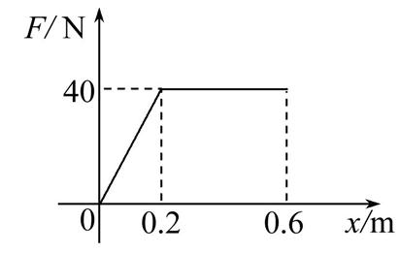
五、变力做功——F-x 图像法
1. F-x图像：图线与x轴所围面积的代数和表示力F在这段位移上所做的功
位于x轴上方的面积表示力做正功，位于x轴下方的面积表示做负功
例：放在地面上的木块与一轻弹簧相连，弹簧处于自由伸长状态。现用手水平拉弹簧，拉力的作用点移动x₁=0.2 m时，木块开始运动，继续拉弹簧，木块缓慢移动了x₂=0.4 m的位移，其F-x图象如图所示，求上述过程中拉力做功。
木块运动前，弹簧弹力随弹簧伸长量变化是线性关系，木块缓慢移动时，弹簧弹力不变，F-x图像如图。
图线与横轴所围梯形面积即为拉力所做的功：

Slide 27
五、变力做功——平均力法
一、变力做功
2. 若力均匀变化【方向不变，大小随位移线性变化】，可通过平均力求变力功
平均力
例：如图，轻弹簧一端与竖直墙壁连接，另一端与一质量为m的木块相连，放在光滑的水平面上，弹簧的劲度系数为k，弹簧处于自然状态，用水平力缓慢拉物体，使物体前进 x，求这一过程中拉力对物体做的功。
F
F
恒力
m
μ=0

Slide 28
五、变力做功——平均力法
一、变力做功
2. 若力均匀变化【方向不变，大小随位移线性变化】，可通过平均力求变力功
例：把长为l 的铁钉钉入木板中，每打击一次给予的能量为E₀，已知钉子在木板中遇到的阻力与钉子进入木板的深度成正比，比例系数为k。问：此钉子全部进入木板需要打击几次？
钉子在整个过程中受到的平均阻力：
钉子克服阻力做功：
设全过程共打击n次，则给予钉子的总能量：

Slide 29
五、变力做功——转化法
3. 转换研究对象，将变力转化为恒力，通过W=Flcosα求做功
例：用恒力F通过跨过光滑定滑轮的轻绳，将静止于水平面上的物体从位置A拉到位置B，忽略物体和滑轮的大小，定滑轮距水平面高为h，物体在位置A、B时，细绳与水平面的夹角分别为α和β，求绳的拉力F对物体做的功。
功是能量转化的量度，轻绳不存储能量，恒力F做功通过绳子将能量转移到物体上，故恒力F做功等于绳子对物体做的功。
h

Slide 30
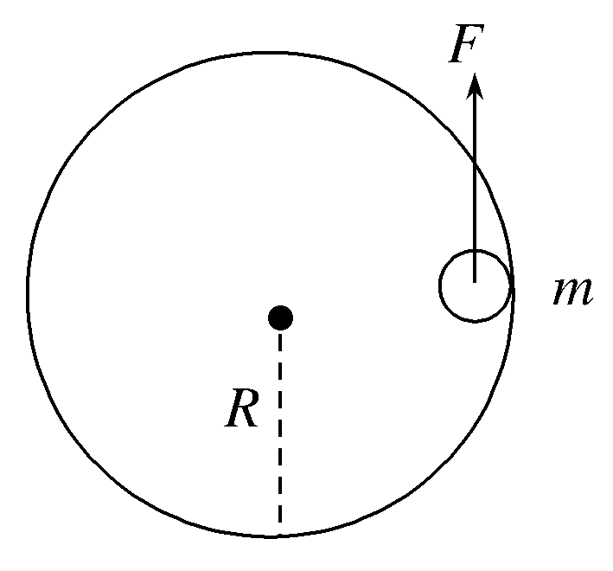
五、变力做功——微元法
一、变力做功
4. 求解大小不变、方向改变的变力做功
将物体的位移分割成许多小段，因小段很小，每一小段上作用在物体上的力可以视为恒力，这样就将变力做功转化为在无数多个无穷小的位移上的恒力所做元功的代数和。
例：如图所示，质量为m的质点在力F的作用下，沿水平面上半径为R的光滑圆槽运动一周。若F的大小不变，方向始终与圆槽相切(与速度的方向相同)，求力F对质点做的功。
运动过程中，F的方向始终与速度的方向相同，若将圆周分成许多极短的小圆弧Δl₁、Δl₂、Δl₃、…、Δl_{n}，则每段小圆弧都可以看成一段极短的直线，所以质点运动一周，力F对质点做的功等于它在每一小段上做功的代数和。
W＝W₁＋W₂＋…＋W_{n}＝F(Δl₁＋Δl₂＋…＋Δl_{n})＝2πRF

Slide 31
8.1
功
与
功
率

